Slide 1
2018
下學期機器學習
Final Project
組員 : 0616018 林哲宇 0616084 林柏均
0516017 李柏毅 0313340 邱韡
0413233 李彥儒

Slide 2
一、題目與動機
題目:文章檢測器
動機:
1. ptt 版主目前的工作
2. 本身的 ptt 使用經驗
Notes:
PTT論壇中有不同主題的版供使用者發表文章，當使用者發表的文章內容不符合該版主題時，文章會被版主下架。而目前"下架"的動作仍然是以工人智慧的方式進行 (版主肉眼校閱)，非常耗費人力資源。基於上述理由，我們希望透過機器學習的方式來幫助檢查新進的文章是否符合該版的主題，方法是蒐集各版文章的字詞來進行模型的訓練，在接下來的部分則會有詳細的解說。

Slide 3
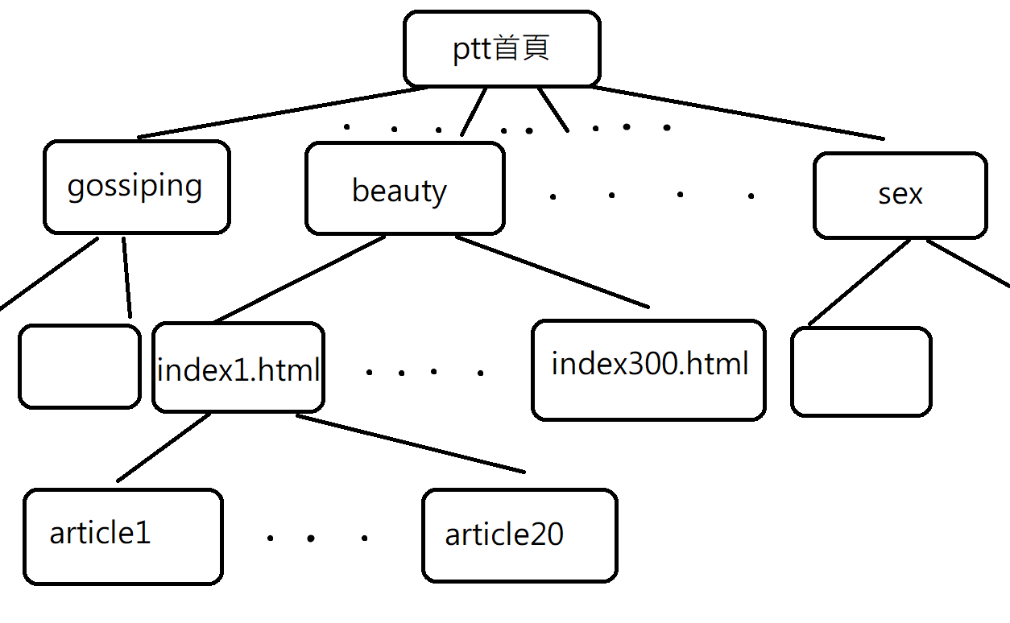
二、取得資料

Slide 4
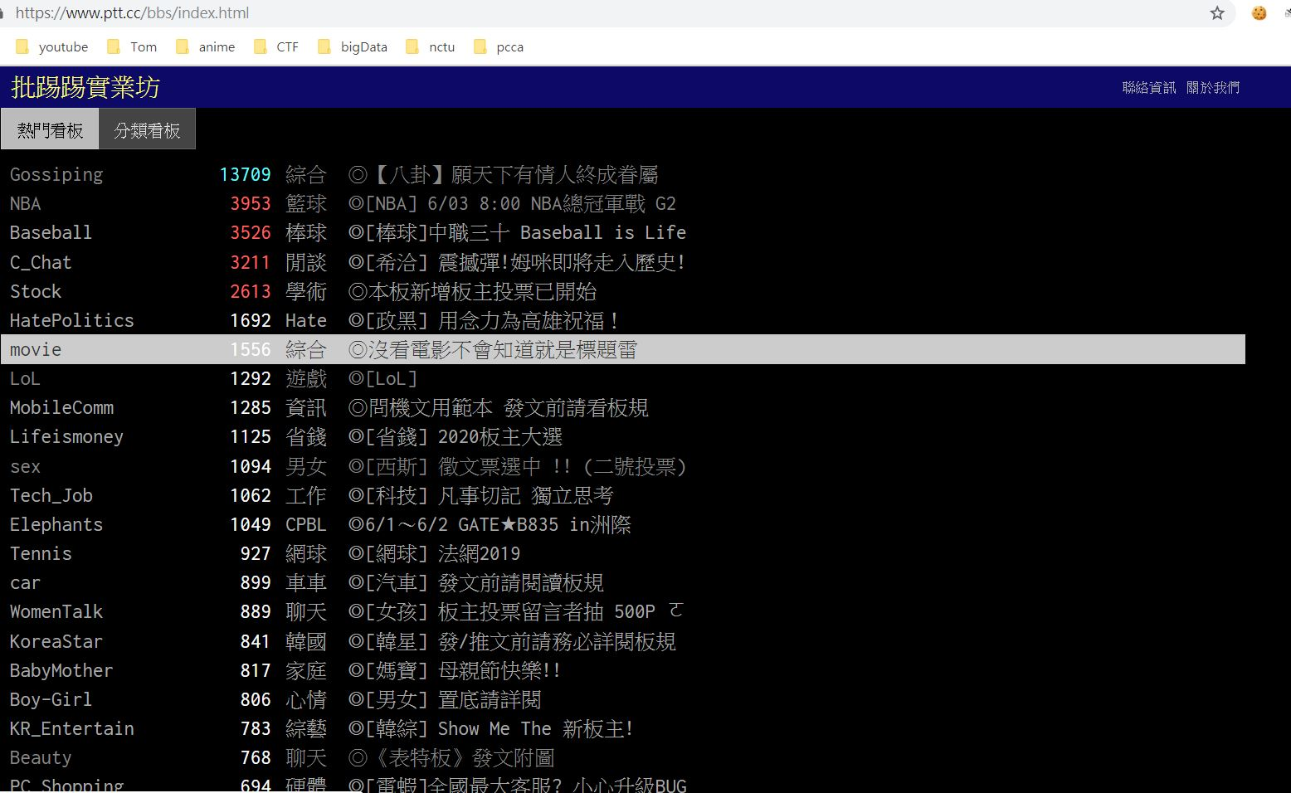
ppt首頁

Slide 5
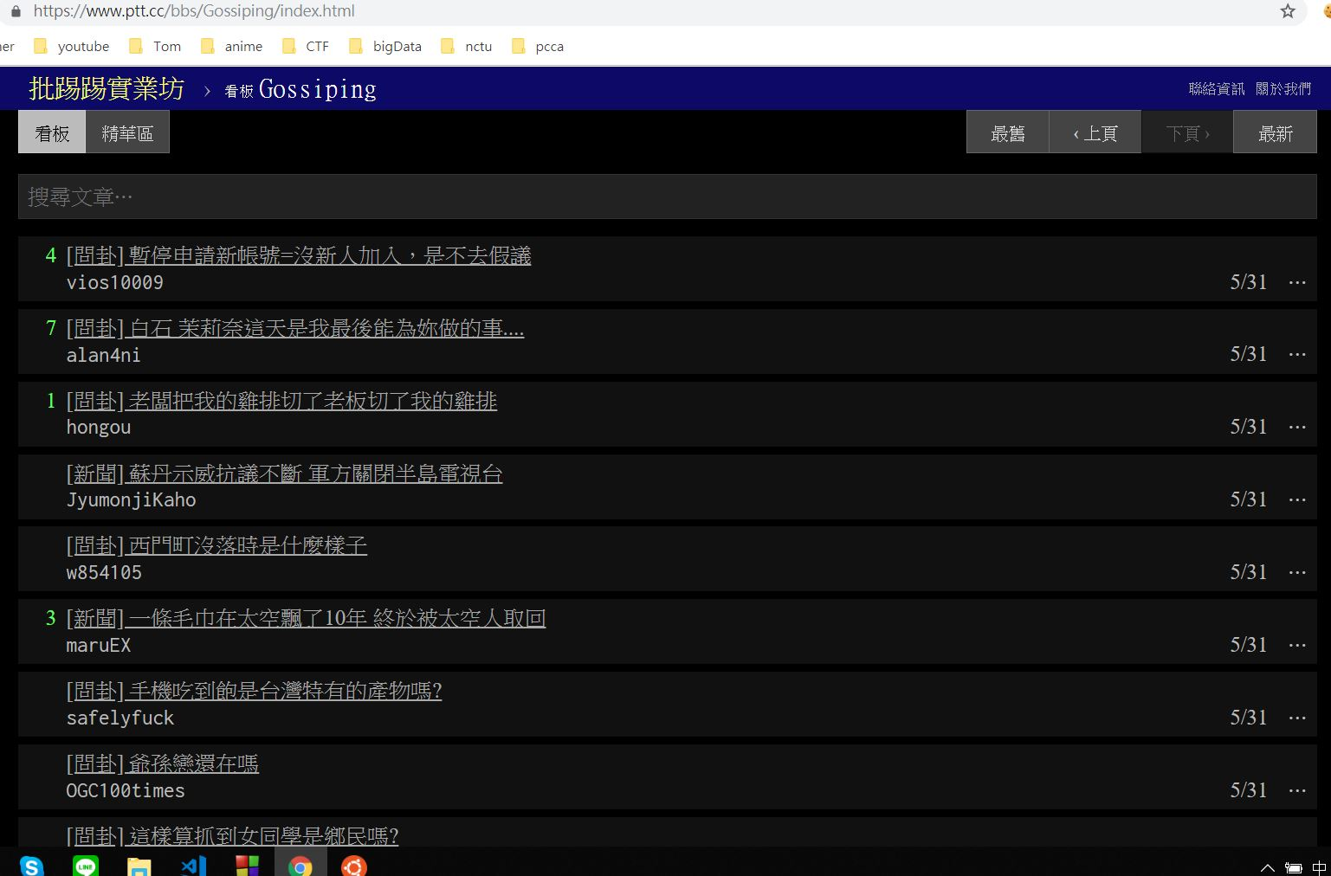
ptt 分類 index

Slide 6
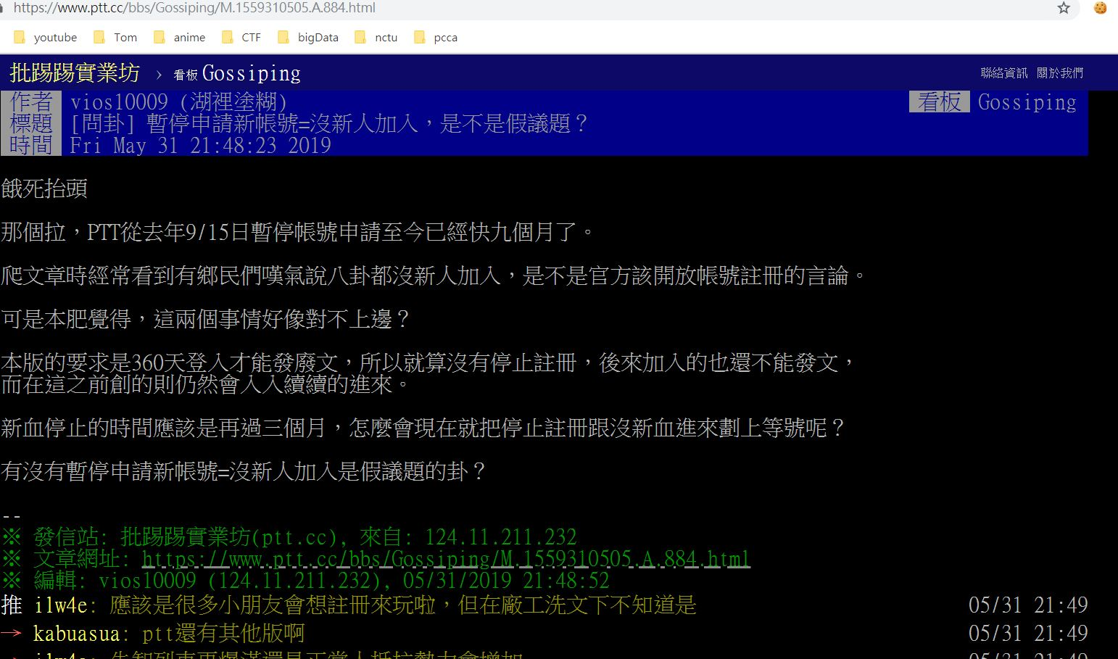
文章內頁

Slide 7
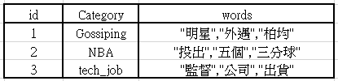
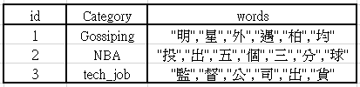
輸出格式

Slide 8
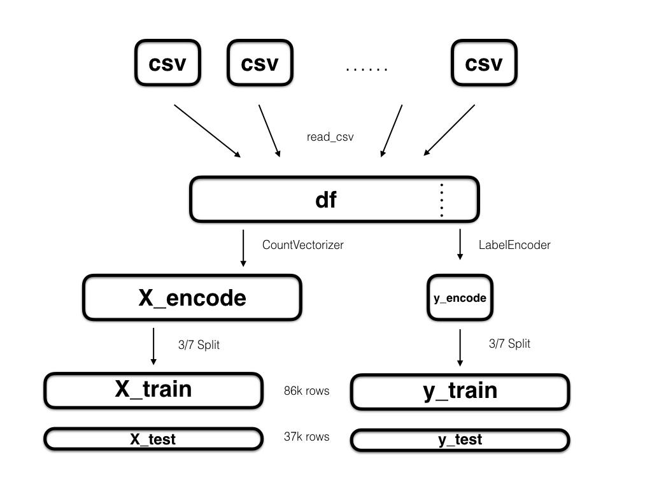
三、資料前處理
Notes:
1.資料共12萬多筆，超過github個別檔案容量限制，因此分裝成25個csv檔，使用pandas read_csv+tips from stackoverflow讀入分裝的資料。
2.使用CountVectorizer統計字詞頻率，LabelEncoder將target編碼，若是 nn-model，則再使用one_hot_encoding將target編碼。
3.以test_size=0.3的比例，分成training data 86k 筆，testing data 37k 筆。

Slide 9
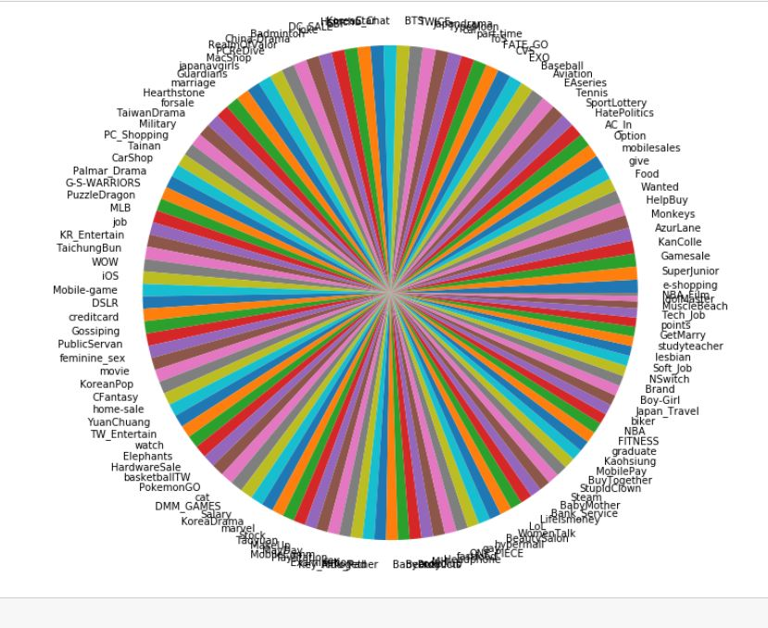
資料視覺化
128 categories
same ratio articles
Notes:
1. matplotlib 畫出每個分類的圓餅圖
2.128 category 每種分類的文章數約等量

Slide 10
四、訓練模型
i.Bayes
ii.Desicion Tree
iii.Random Forest
iv.NN
v.Linear Regression

Slide 11
預測結果
Accuracy
Bayes gaussian:0.44
Desicion Tree : 0.63
Random Forest : 0.55
NN : 0.799
Linear Regression :0.43

Slide 12
五、遇到難題
抓取完整的資料遇到的各種狀況
solved
2. 透過 jieba 所得到字詞分類會讓整個 array 變得太大
solved…...but too late
3. 希望能處理各國字詞與圖片
cannot be done before deadline
Notes:
1. 就算開 threading 也要跑十個小時的程式，其中又可能遇到各種例外(包含程式、電腦硬體本身)，因此後來不僅在程式中做一些例外處理，也切成多個 csv，如果有斷掉的情況就可以知道從哪裡重新開始，這也順便解決 github 最大檔案限制的問題
2. 透過 jieba 所得到字詞分類會讓整個 array 變得太大，有的組員在跑程式時會遇到 memory error，所以後來才改成一個字一個字分開

Slide 13

解決方法

Slide 14
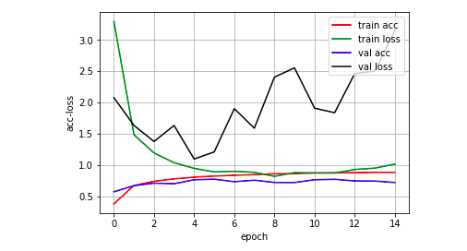
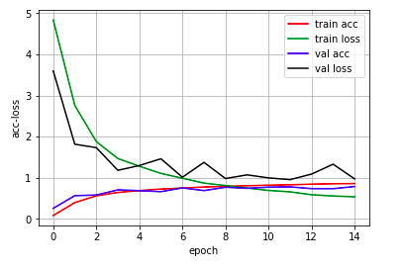
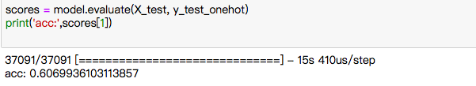
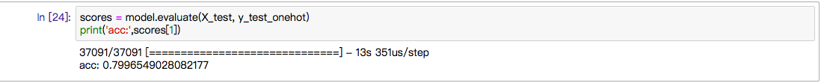
nn overfitting

Slide 15
謝謝大家

